Slide 1



TortoiseCVS & Eclipse CVS

Slide 2
大纲
CVS客户端工具
TortoiseCVS的特点
TortoiseCVS的使用
Eclipse CVS模块的特点
Eclipse CVS的使用

Slide 3
CVS客户端工具
WinCVS
TortoiseCVS
Eclipse

Slide 4
TortoiseCVS
TortoiseCVS lets you work with files under CVS version control directly from Windows Explorer. It is freely available under the GPL open source license.

Slide 5
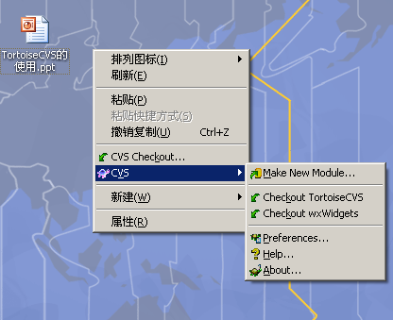
TortoiseCVS的特点
与windows explore紧密相结合
具有cvs客户端的基本功能
简单易用、界面友好

Slide 6
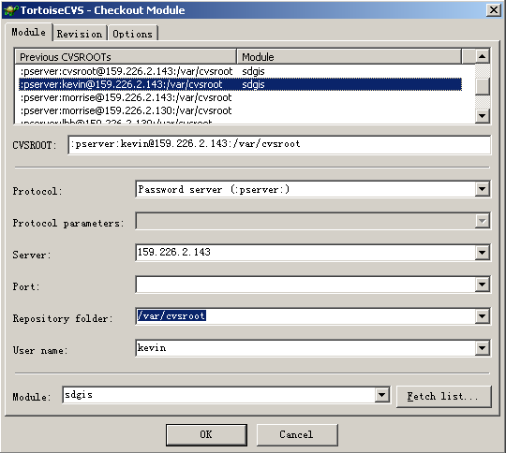
TortoiseCVS的使用₁
Checkout导出

Slide 7
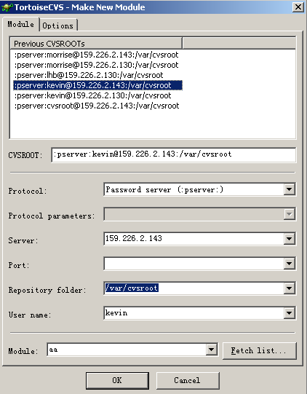
TortoiseCVS的使用₂
Import导入
（Make New Module）

Slide 8
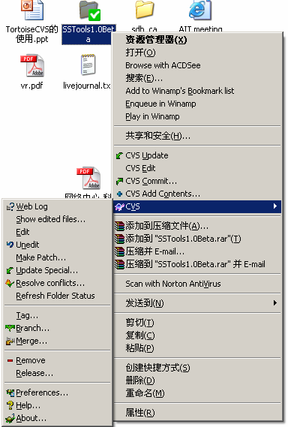
TortoiseCVS的使用₃
Update
Edit
Commit
Add Contents
Tag
Branch
Merge
Remove
Release

Slide 9
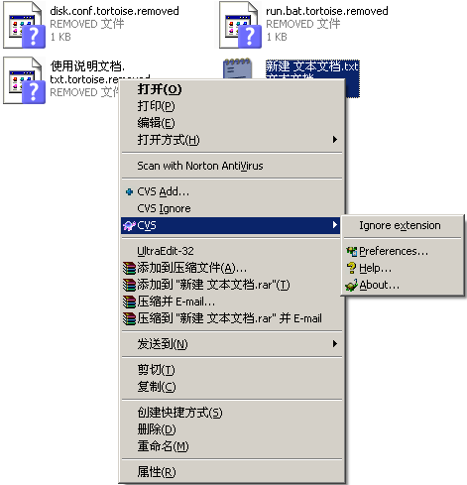
TortoiseCVS的使用₄
Add files

Slide 10
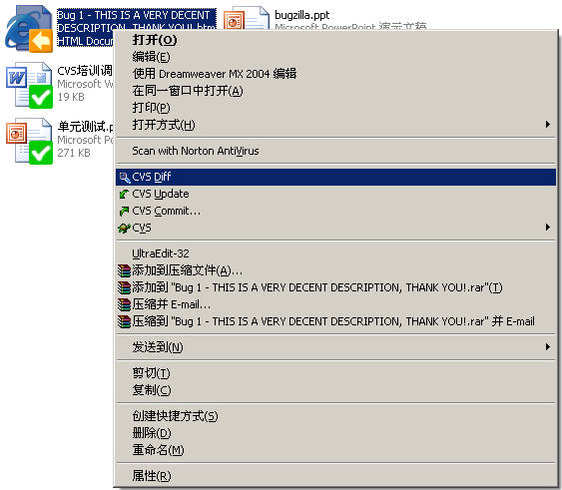
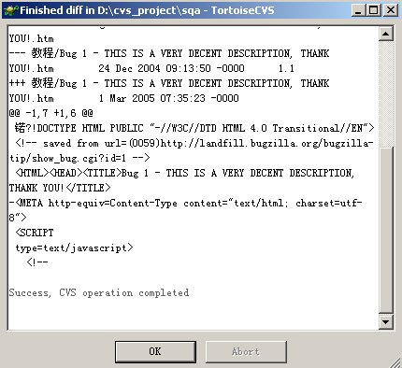
TortoiseCVS的使用₅
Diff

Slide 11
Eclipse CVS的特点
“如果你想比较简单的使用cvs,请用tortoise CVS；如果想整天用CVS工作,还是请用Eclipse。就算使用CVS做简单的文档管理，用Eclipse也方便的多。Eclipse内置的CVS支持是迄今为止最先进、最强大的CVS客户端。”
  功能强大
  与开发相结合

Slide 12
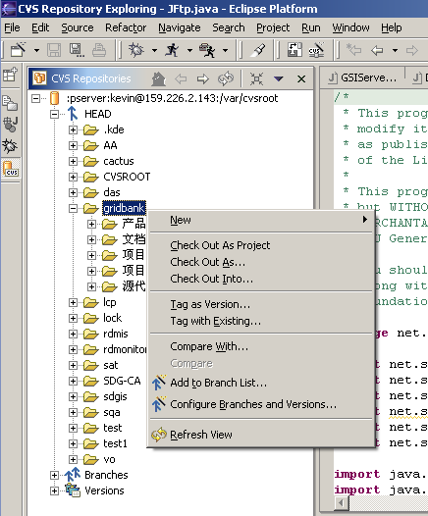
Eclipse CVS的使用₁
Checkout

Slide 13
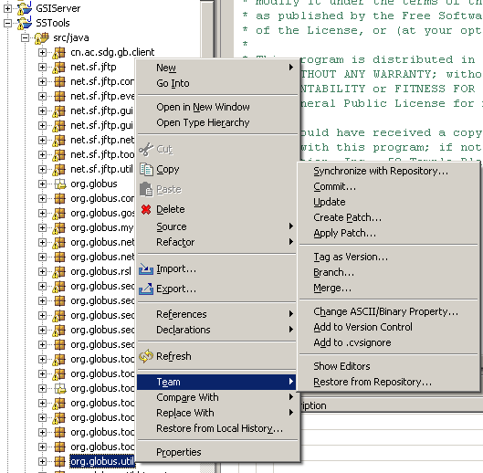
Eclipse CVS的使用₂
Commit
Update
Branch
Merge
……

Slide 14
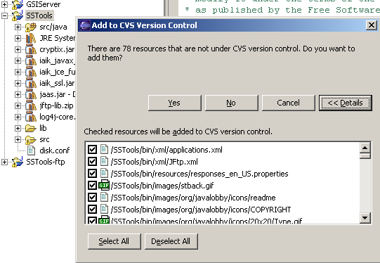
Eclipse CVS的使用₃
Commit

Slide 15
谢 谢！

